Slide 1
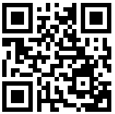
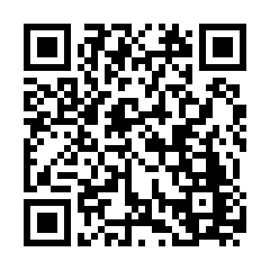

北信緩和ケアセミナー2026集合研修会
対象 ：がん等の診療に携わる医療従事者
日時 ：2026年8月30日(日) ９：３０～１６：４５
会場 ：長野赤十字病院 南新棟2階 第1研修ホール
定員 ：27名
参加費：3,300円 （テキスト代、昼食代を含む）
セミナー当日に受付でお支払いください。
申込 ：①右のQRコードからPEACEのHPにアクセス
https://peace.study.jp/rpv/
②「医師・歯科医師用」で新規登録
③e-learningを受講
④「修了証書」を印刷
⑤「北信緩和ケアセミナー2026申込用紙」を
右のQRコードからダウンロード
https://www.nagano-med.jrc.or.jp/department/cancer/care
⑥「北信緩和ケアセミナー2026申込用紙」に
「修了証書」を添えて下記FAXまたはe-mailにて申込
締切 2026年7月31日（金）
（8月2４日までに『セミナー受講のご案内』をFAXまたはe-mailします。）
主催／長野赤十字病院
後援／長野県・長野県医師会・長野市医師会・長野県病院協議会
協力／北信がん診療・緩和ケアネットワーク
事務局：長野赤十字病院 がん診療連携課
ＴＥＬ：０２６－２２６－４１３１（代表）
ＦＡＸ：０２６－２２６－６１１４（直通）
e-mail：ganshinryo@nagano-med.jrc.or.jp

